Slide 1
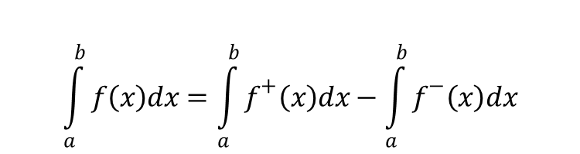
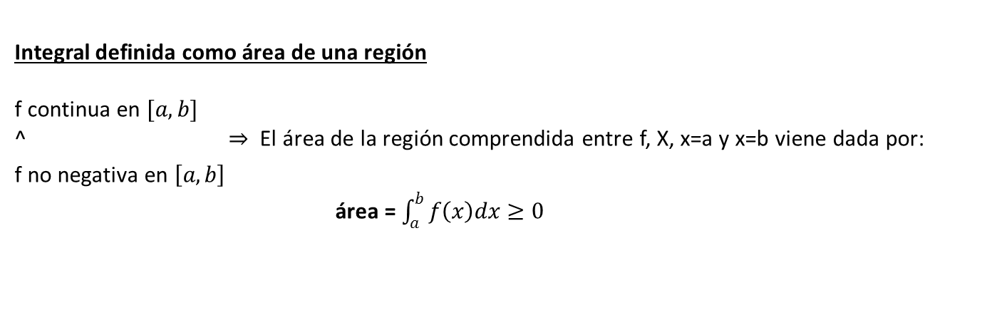
VISUALIZANDO ESTAS AFIRMACIONES
Integral definida como área de una región
f continua en $[a,b]$
^ El área de la región comprendida entre f, X, x=a y x=b viene dada por:
f no negativa en $\left[a,b\right]$
área = $\int_{a}^{b}{f\left(x\right)dx}≥0$
Integral de Riemann para funciones no positivas
$$\int_{a}^{b}{f\left(x\right)dx}=\int_{a}^{b}{f^{+}\left(x\right)dx}−\int_{a}^{b}{f^{−}\left(x\right)dx}$$

Slide 2
Se trata de calcular el área de la región que encierran las funciones f(x) y g(x)…

Slide 3
¿Cuántas regiones hay?:
Los puntos de corte nos van a anunciar cuántas regiones encierran las funciones:
Si encontramos 2 puntos de corte significará que tenemos una región entre ambos, si son 3 los puntos de corte querrá decir que hay dos regiones (una entre los dos primeros puntos y otra entre el segundo y el tercero) y así sucesivamente.
Los puntos de corte de f(x) y g(x) en este caso son -2 y 1, luego encierran una región, según indica el gráfico
D
-2
1
C
… y el Área Requerida será = C+D ...

Slide 4
Veamos ahora los intervalos en los que f(x) y g(x) encierran una región con el eje X y son (+) y en los que son (-):
Para ello hemos calculado los puntos de corte de ambas con el eje X dentro de nuestro intervalo de interés, el (-2, 1).
Obtenemos:
En (-2, ) f(x) y g(x) son negativas (-).
En ( , 0) f(x) es positiva (*) y g(x) es negativa (-).
En (0, 1) f(x) y g(x) son positivas (+).
D
-2
A
E
B
C(2)
1
C(1)
Surgen nuevas regiones: A, B, E y
C queda dividida en C(1) y C(2).

Slide 5
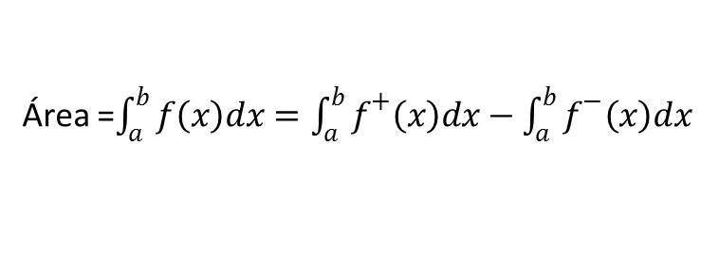
Recordemos ahora el objetivo que hemos presentado en la portada, que persigue visualizar:
Área =$\int_{a}^{b}{f\left(x\right)dx}=\int_{a}^{b}{f^{+}\left(x\right)dx}−\int_{a}^{b}{f^{−}\left(x\right)dx}$
ÁREA PARÁBOLA y eje X, entre -2 y 1= -B+D+A
ÁREA RECTA y eje X, entre -2 y 1= -B-C(1)-C(2)+A
ÁREA PARÁBOLA - ÁREA RECTA =
= -B+D+A-( -B-C(1)-C(2)+A ) =
= -B+D+A+B+C(1)+C(2)-A ) =
= D+C(1)+C(2)= D+C
… como queríamos analizar.

